Slide 1
Corso di Genetica
-Lezione 6-
Cenci

Slide 2
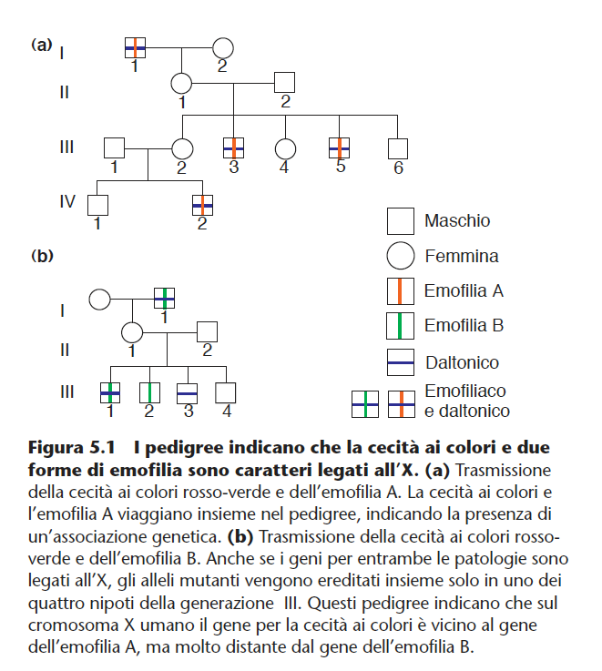

Slide 3
■ L’associazione e la ricombinazione meiotica: i geni associati sullo stesso cromosoma normalmente assortiscono insieme, piuttosto che in modo indipendente; questi geni associati
possono, comunque, essere separati mediante la ricombinazionedurante la meiosi.
■ La mappatura: la frequenza con cui i geni associati si separano mediante ricombinazione meiotica è generalmente in funzione di quanto essi sono distanti; in questo modo, i dati sulla ricombinazione rendono possibile determinare la distanza tra i geni su un cromosoma.
■ La ricombinazione mitotica: la ricombinazione avviene raramente in mitosi. Negli organismi pluricellulari, la ricombinazione mitotica può produrre mosaicismo genetico in cui cellule diverse di uno stesso individuo possiedono genotipi differenti

Slide 4
Associazione genetica
e ricombinazione

Slide 5
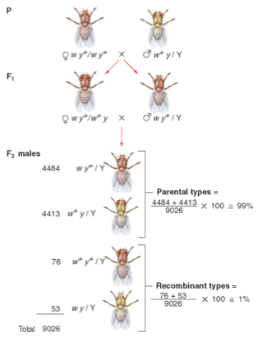
Alcuni geni sullo stesso cromosoma assortiscono insieme più spesso di quanto non si separino
Quando i geni sono associati, le combinazioni parentali sono più numerose dei tipi ricombinanti

Slide 6
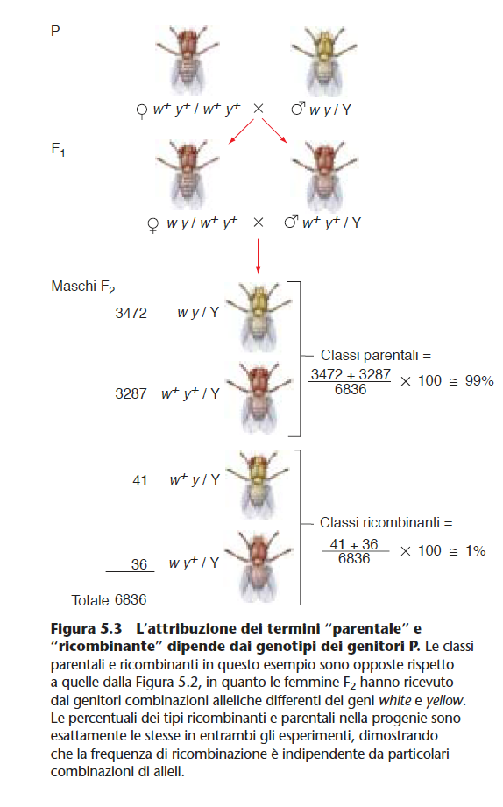
Una preponderanza dei genotipi parentali nella generazione F2 definisce l’associazione
Due geni, invece, sono considerati associati quando, nella
progenie F2 il numero degli individui con genotipo parentale
è più elevato di quello degli individui con genotipo ricombinante.

Slide 7
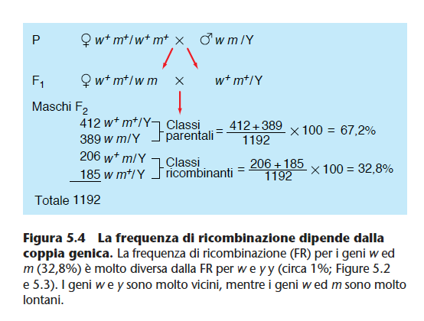
La percentuale delle classi parentali e ricombinanti varia
a seconda della coppie di geni considerate

Slide 8
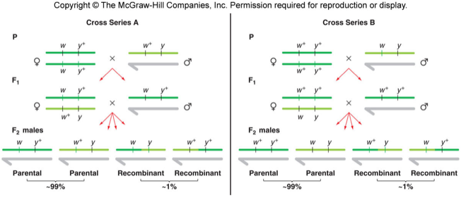

Slide 9
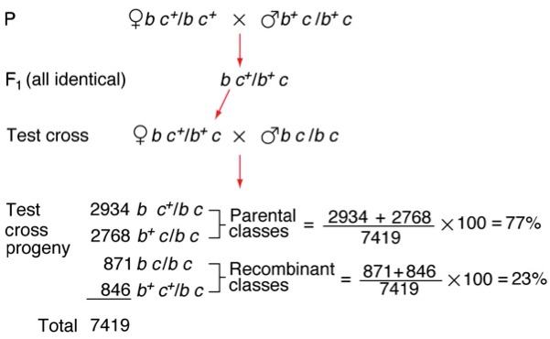
Anche i caratteri autosomici possono essere associati

Slide 10
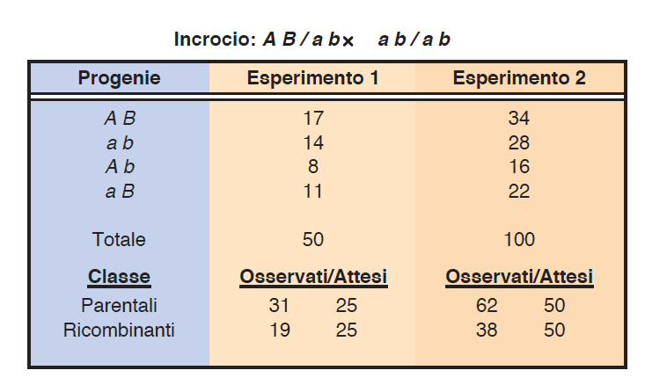



Il test del chi quadrato determina con quale probabilità i risultati sperimentali provano l’esistenza di un’associazione
AB/ab X ab/ab
1.Numero totale progenie
2.Classi diverse
3.Numero osservato della progenie

Slide 11
Calcolare i gradi di libertà (gl).
Il gl è una misura del numero dei parametri che possono variare in maniera indipendente nell’esperimento. Per i tipi di esperimenti qui discussi, il numero dei gradi di libertà è uguale al numero delle classi meno uno.
Per esempio, si il numero totale della progenie in
un testcross è suddiviso in quattro classi e si conosce il numero della progenie presente in tre, si può facilmente calcolare il numero della progenie presente nella quarta classe. In questo modo, se N il numero delle classi, allora i gradi di libertà (gl) N 1. Se ci sono 4 classi, ci saranno 3 gl.
Con due classi (parentali e ricombinanti), il numero
dei gradi di libertà (gl) è 1

Slide 12
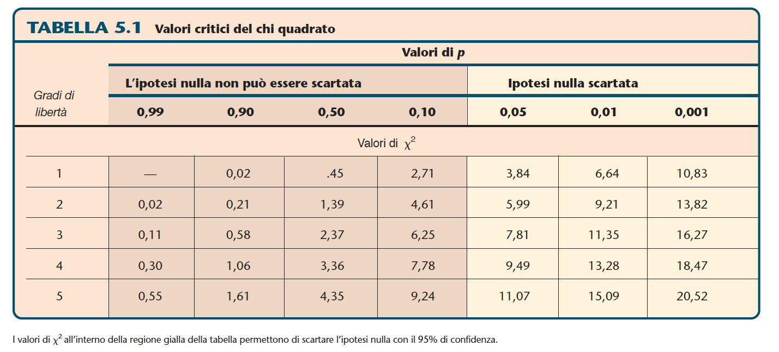
il valore p:
la probabilità che una deviazione dai numeri previsti, grande quanto quella osservata nell’esperimento, possa essere dovuta al caso.
Gli statistici hanno arbitrariamente selezionato il valore 0,05 per p come limite tra l’accettare e il rifiutare l’ipotesi nulla. Un valore di p minore di 0,05 indica che i dati mostrano una deviazione significativa e che quindi l’ipotesi nulla deve essere rifiutata.

Slide 13
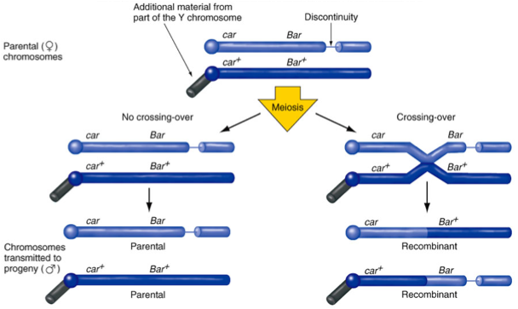
La ricombinazione avviene durante
la meiosi quando il crossing-over separa
i geni associati

Slide 14
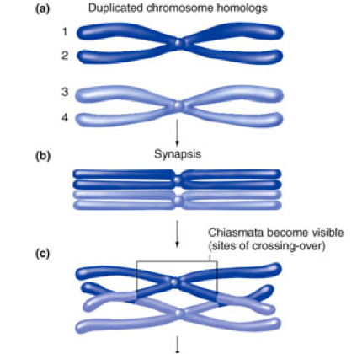

Slide 15
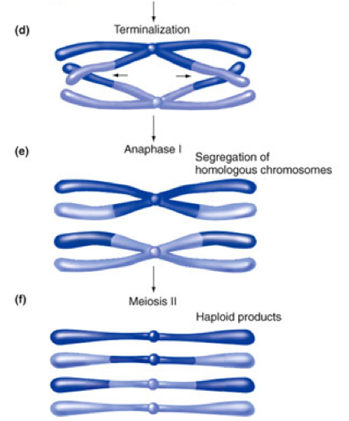

Slide 16
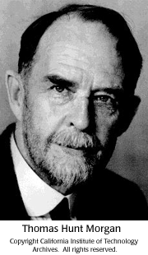
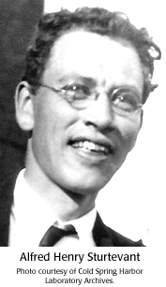
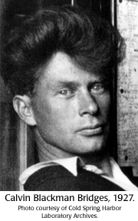
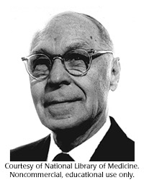
MORGAN’S FLY ROOM

Slide 17
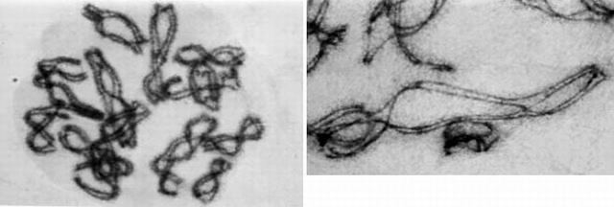
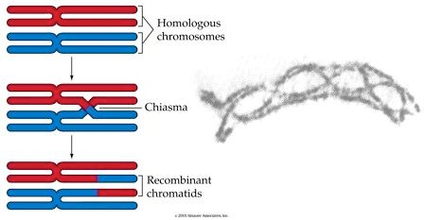

Slide 18
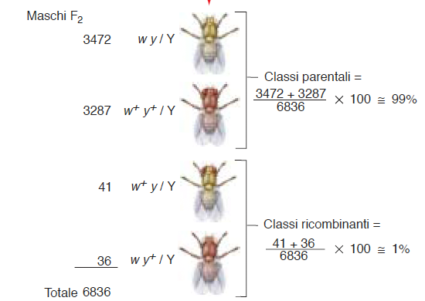
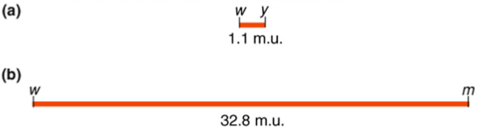
Le frequenze di ricombinazione fra coppie di geni sono
in funzione delle loro distanze

Slide 19
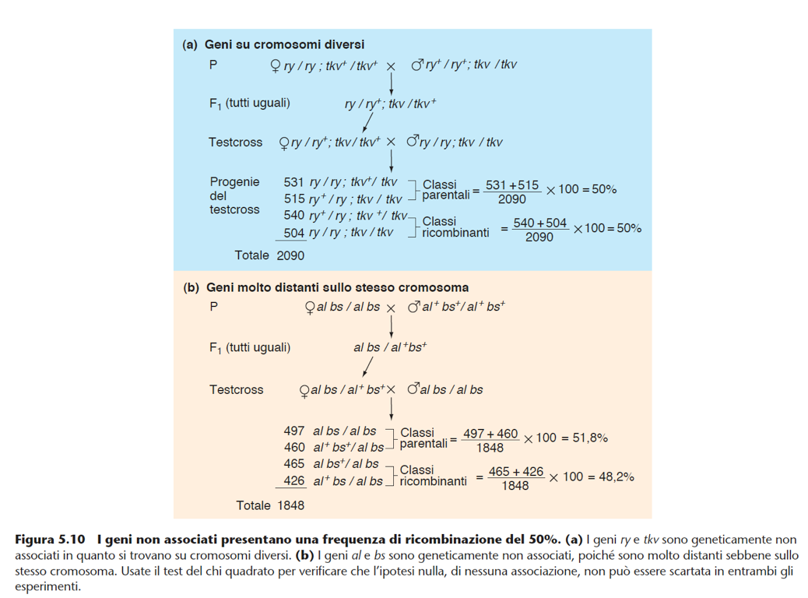

Slide 22
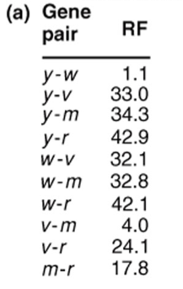
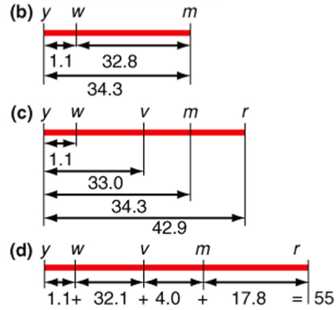
negli incroci che coinvolgono solamente due geni alla volta, potrebbe essere difficile determinare l’ordine dei geni se i due geni sono molto vicino tra loro.
le distanze effettive nella mappa non sono sempre additive, neppure in maniera approssimativa.
Limiti dell’incrocio a due punti

